Slide 1
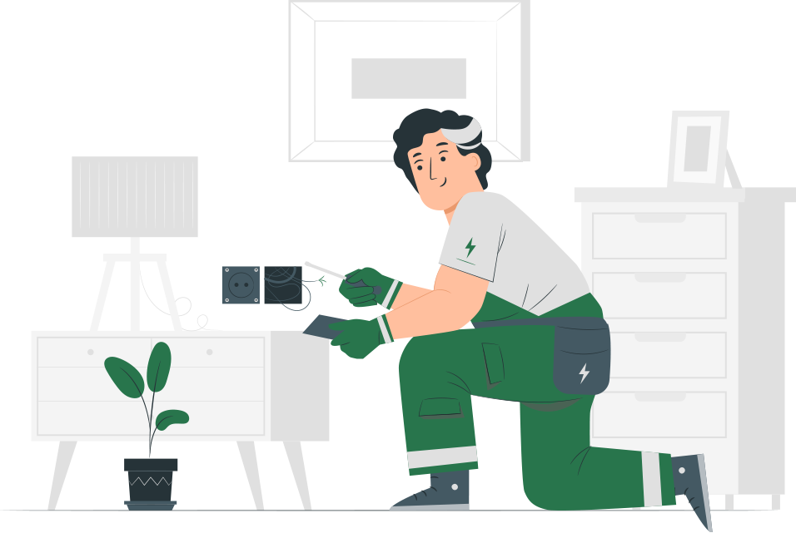
SECTOR ELECTRICIDAD | NIVEL 4° MEDIO
MÓDULO 7
INSTALACIÓN DE EQUIPOS ELECTRÓNICOS DE POTENCIA
En estos documentos se utilizarán de manera inclusiva términos como: el estudiante, el docente, el compañero u otras palabras equivalentes y sus respectivos plurales, es decir, con ellas, se hace referencia tanto a hombres como a mujeres.

Slide 2
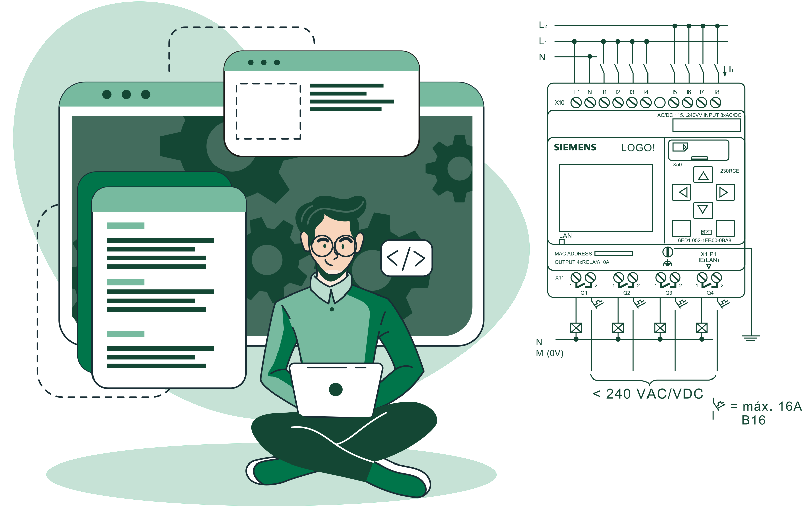
MÓDULO 7 | INSTALACIÓN DE EQUIPOS ELECTRÓNICOS DE POTENCIA
ACTIVIDAD 7
PARTIDA CON RELÉ PROGRAMABLE

Slide 3
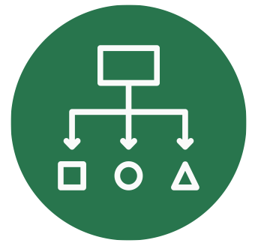
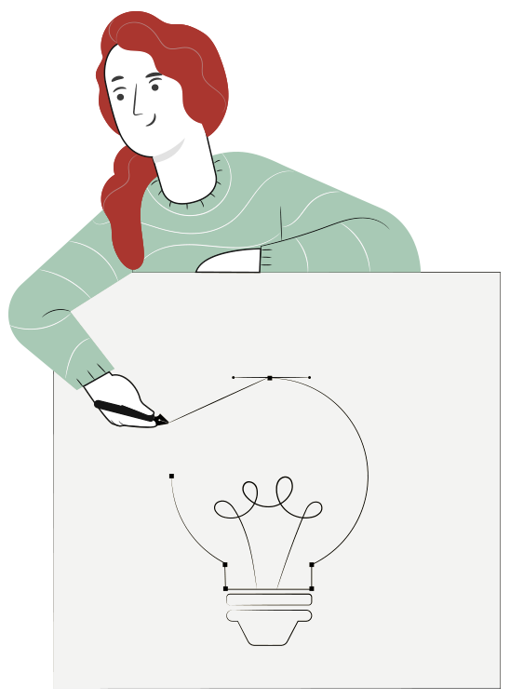
METODOLOGÍA SELECCIONADA
APRENDIZAJE ESPERADO
Estaciones de Trabajo
Instala circuitos de control utilizando dispositivos electrónicos de potencia, de acuerdo a los requerimientos técnicos.

Slide 4
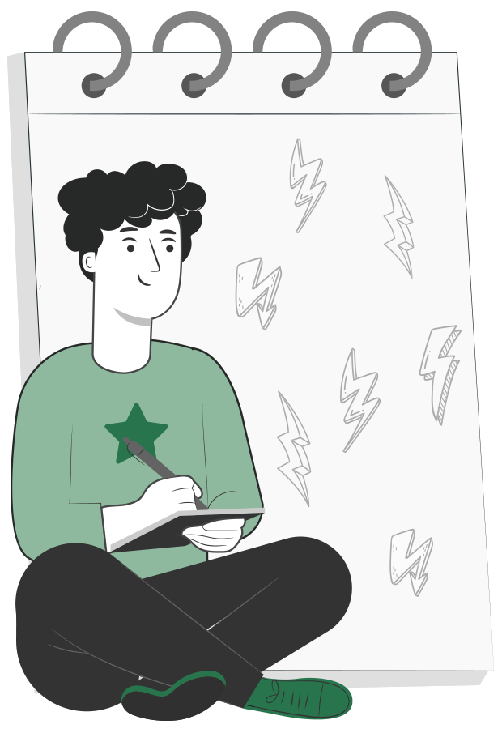
MENÚ DE LA ACTIVIDAD
PARTIDA CON RELÉ PROGRAMABLE
1
Actividad de conocimientos previos
Relé programable y PLC
Lenguaje de Ladder
Lenguaje de programación
Actividad ¿Cuánto aprendimos?
Conexionado eléctrico
Circuito
2
3
4
5
6
7

Slide 5
7
ACTIVIDAD
CONOCIMIENTOS PREVIOS
PARTIDA CON RELÉ PROGRAMABLE
Ahora veamos cómo lo que ya has aprendido refuerza y mejora lo que estás a punto de aprender.

Slide 6
RELÉ PROGRAMABLE Y PLC
Controlador Lógico Programable o PLC por sus siglas en Inglés de Programmable Logic Controller, es un dispositivo electrónico de control de procesos y se basa en una lógica, definida a través de un programa de computación.
Relé programable es un dispositivo de control autónomo similar al PLC pero de menor capacidad de memoria, procesador más limitado y menor cantidad de salida.

Slide 7
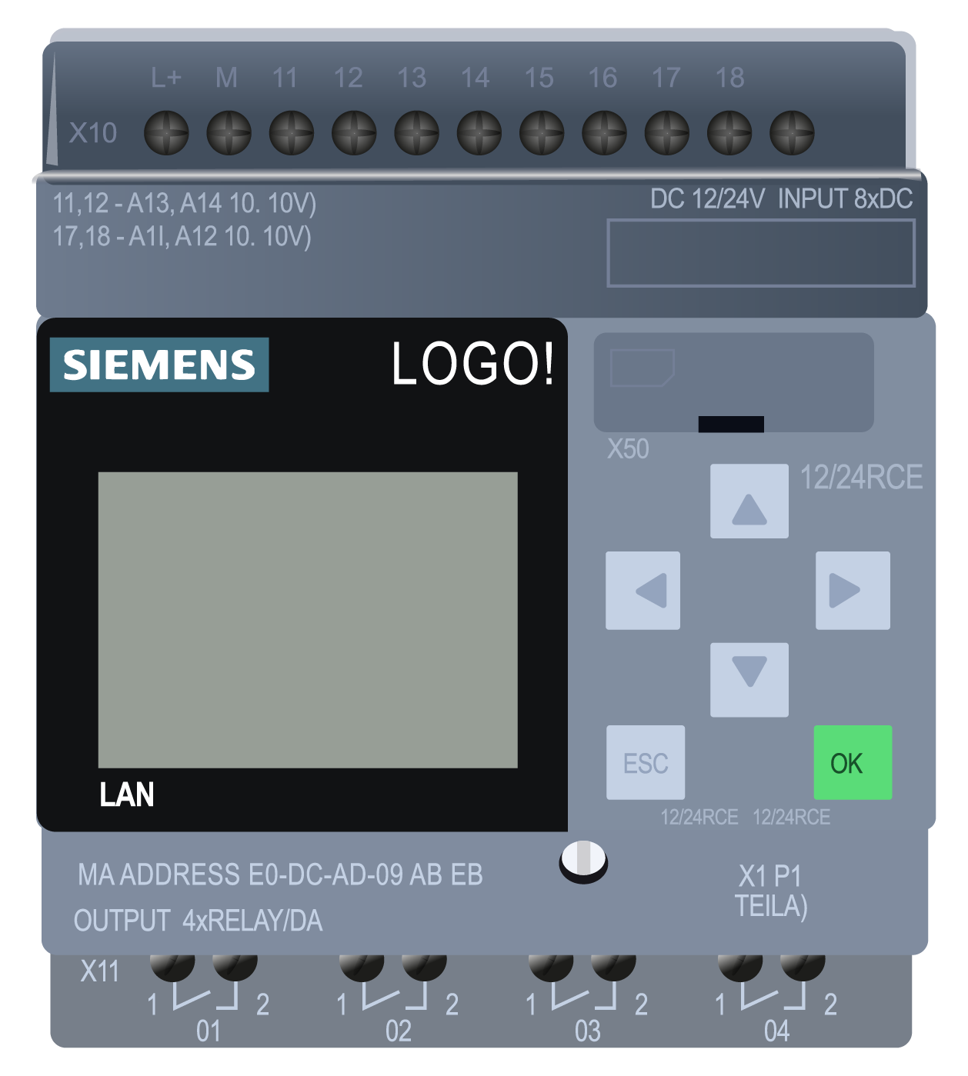
RELÉ PROGRAMABLE Y PLC
PLC de tipo compacto ( Fuente, CPU e I/O integradas ) que puede manejar un conjunto reducido de I/O, generalmente en un número inferior a 100. Permiten manejar entradas y salidas digitales y algunos módulos especiales.

Slide 8
LENGUAJE DE LADDER
Los dispositivos de control automático emplean un lenguaje de alto nivel para su funcionamiento, no obstante cuando el técnico a cargo de la programación domina el conexionado eléctrico se vuelve muy intuitivo dado que el lenguaje Ladder o también llamado lenguaje de escalera está basado en el conexionado de contactores eléctricos.
Por ello, la importancia de realizar conexionados eléctricos dada la similitud que emplearon los fabricantes al diseñar la interfaz de programación a fin de emplear el conocimiento ya adquirido por técnicos e ingenieros.

Slide 9
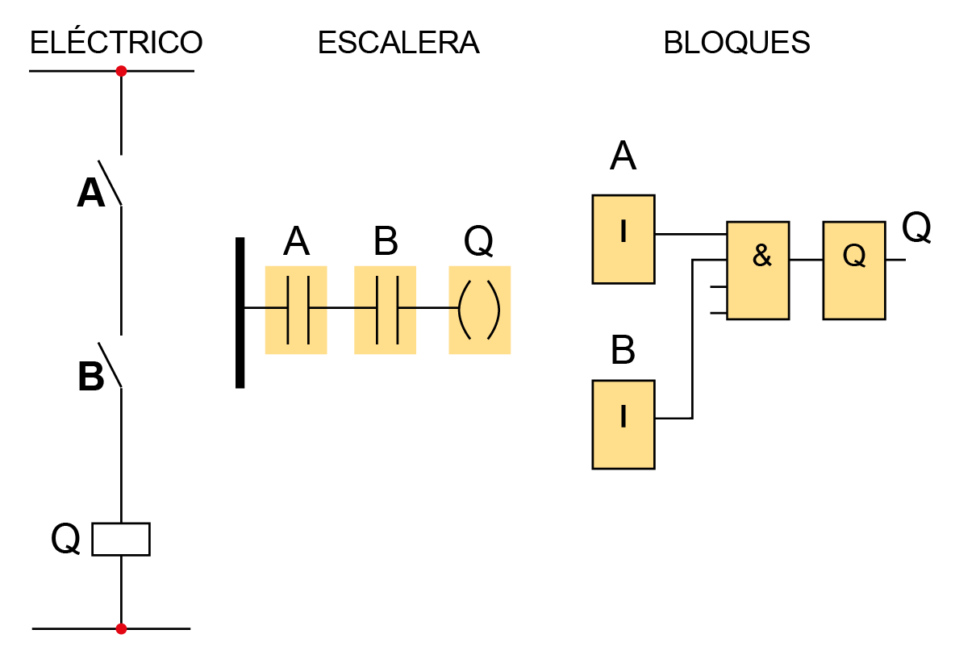
LENGUAJE DE PROGRAMACIÓN
La programación de los PLC puede ser por bloques, por lista de instrucciones o por lenguaje escalera (ladder) entre otros.
Circuito serie ( lógica de compuerta AND)

Slide 10
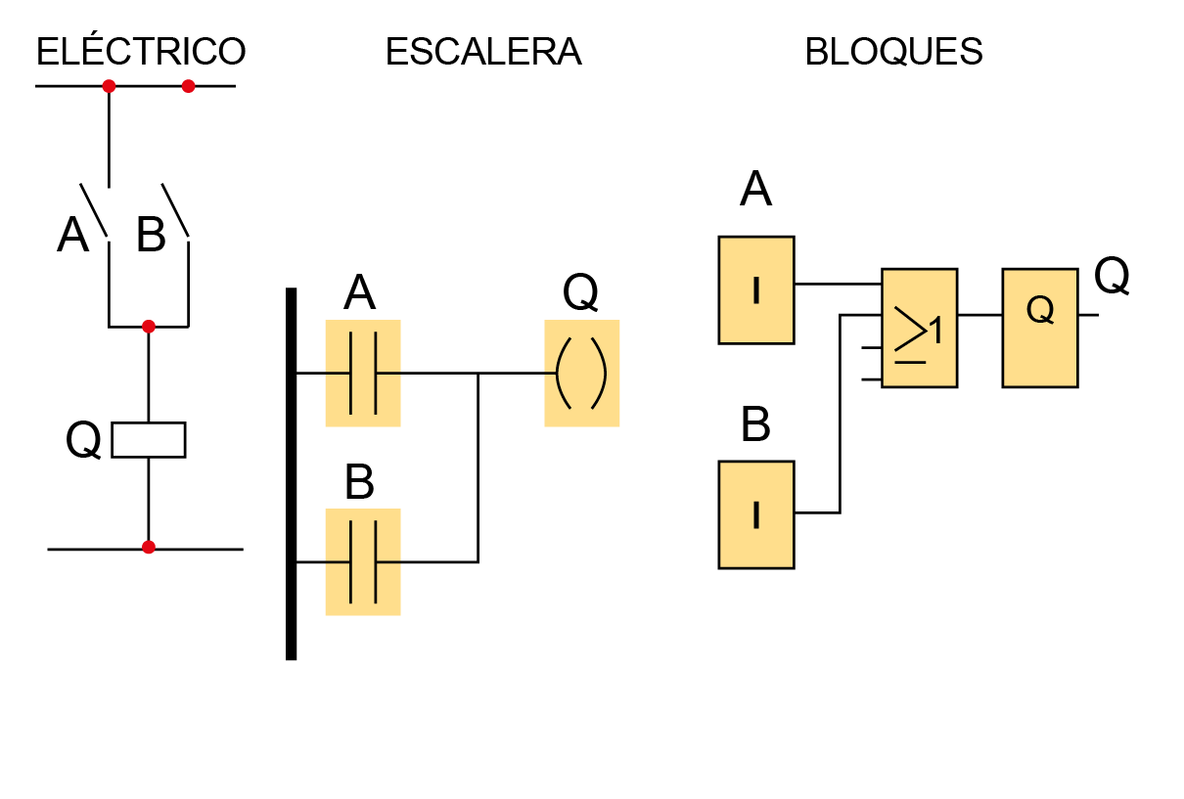
LENGUAJE DE PROGRAMACIÓN
Circuito serie ( lógica de compuerta AND)

Slide 11
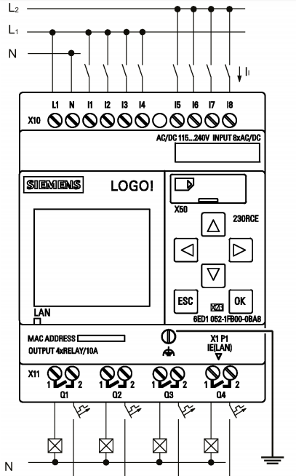
CONEXIONADO ELÉCTRICO
De acuerdo al esquema del fabricante las entradas se conexionan en alimentación de 220v.
Las salidas del controlador pueden estar polarizadas con 220Vac o 24Vdc dependiendo del tipo de contactor con el cual se desea trabajar.

Slide 12
¡PRACTIQUEMOS!
ACTIVIDAD PRÁCTICA
PARTIDA CON RELÉ PROGRAMABLE
Ahora realizaremos la actividad práctica que te permitirá, durante tu participación, consolidar los aprendizajes que vas logrando.
Realice el arranque de un motor trifásico con inversión de giro mediante un relé programable.
Programe en lenguaje Ladder el controlador implementando 2 pulsadores para los sentidos de giro y un pulsador para la parada del motor.

Slide 13
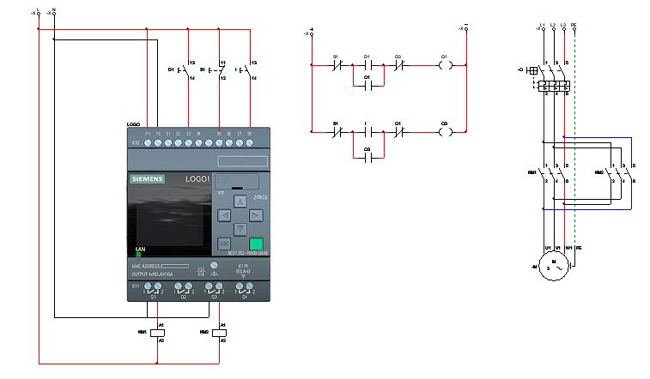
CIRCUITO

Slide 14
TEN EN CUENTA QUE...
Es posible realizar control de sistemas eléctricos mediante dispositivos automatizados para comandar arranques de motores, encendido de luces, accionamiento de maquinarias, etc.
La principal ventaja es que a diferencia de un accionamiento manual, un accionamiento mediante controlador electrónico permite realizar modificaciones de temporizadores e incluir sensores y sistemas de visualización más avanzados, brindando mayor seguridad, pudiendo además incluir más adelante
sistemas con variadores de frecuencia.

Slide 15
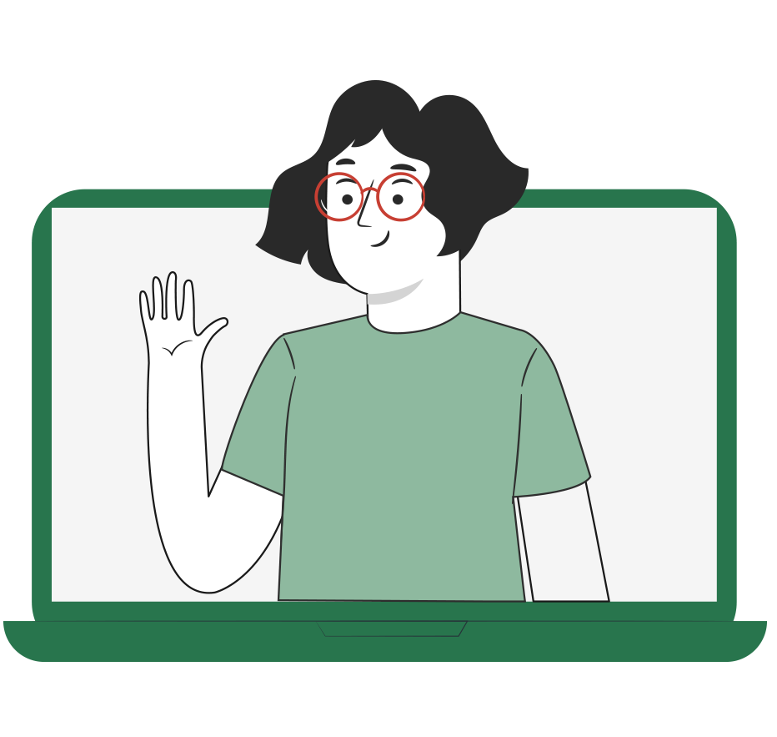
MATERIAL
COMPLEMENTARIO
Antes de realizar la actividad práctica te invitamos a que revises la cápsula animada:
“Uso de protoboard”

Slide 16
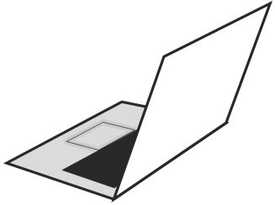
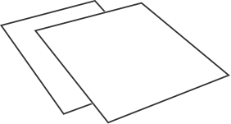
7
REVISEMOS
¿CUÁNTO APRENDIMOS?
PARTIDA CON RELÉ PROGRAMABLE
¡Ahora realizaremos una actividad que resume todo lo que hemos visto!
¡Atentos, atentas!

Slide 17
ANTES DE TERMINAR:
TICKET DE SALIDA
PARTIDA CON RELÉ PROGRAMABLE
¡No olvides contestar y entregar el Ticket de Salida!
¡Hasta la próxima!

